Slide 1

Confidential
Top Secret
Secret
Unclassified
대 외 비
극 비
비 밀
일 반
파이썬 – HW6
임베디드스쿨1기
Lv1과정
2020. 09. 15
박성환

Slide 2
1. 예습(@staticmethod vs @classmethod)
1. 특징
클래스에서 직접 접근할 수 있는 메소드
다른언어와 다르게 인스턴스에서 static/class method에 접근 가능
인스턴스 메소드 -> 첫번째 인자 : 객체 자신 self 입력 classmethod -> 첫번째 인자 : class 를 입력(cls) staticmethod -> 추가되는 인자 x
2. 구조
staticmethod는 self를 사용x
classmethod는 cls를 사용하여 클래스 속성을 인자로 받음 (instancemethod가 self를 사용하여 객체를 받는것과 같은 구조)
00/00

Slide 3
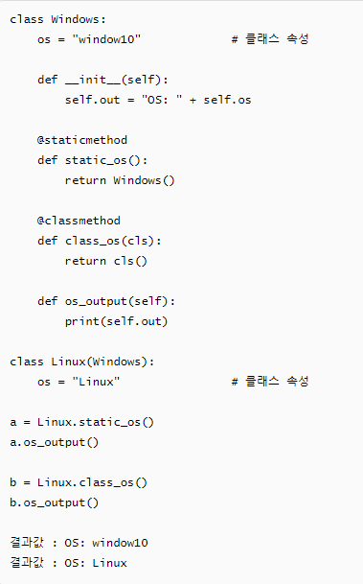
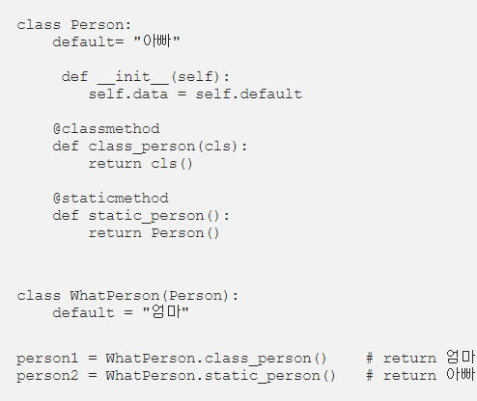
1. 예습(@staticmethod vs @classmethod)
3. 예제
아래는 Linux 클래스는 Windows 클래스를 상속받아 모든 코드를 실행시킬 수 있는 코드임.
이 때 클래스 메소드는 cls로 현재 자기가 실행된 클래스 속성을 가져오고,
정적 메소드는 부모클래스(Windows)의 속성을 가져오게 됨
4. 차이
상속에서 차이가 남
staticmethod: 부모클래스의 속성값을 가져옴
classmethod: cls인자를 활용하여 cls클래스 속성을 가져옴
00/00

Slide 4
1. 예습(@staticmethod vs @classmethod)
4. 예습
변경 전
변경 후
00/00

Slide 5
2-1. fd(=File Descriptor)
1. 정의
리눅스 혹은 유닉스 계열의 시스템에서 프로세스(Process)가 파일(File)을 다룰 때 사용하는 개념
파일 디스크립터(File Descriptor)는 프로세스에서 특정 파일에 접근할 때 사용하는 추상적인 값
파일 디스크립터는 일반적으로 0이 아닌 정수값을 갖는다.
프로세스가 이미 존재하는 파일을 open() 함수를 이용해 열거나 creat()함수를 이용해 새로운 파일을 생성해달라고 커널에 요청하면 커널은 필요한 동작을 수행하고 파일 디스크립터 값을 리턴해준다.
이 파일 디스크립터는 프로세스가 read(), write() 함수를 수행할 때 인자로 사용되며, 어느 파일에 read(), write() 요청을 수행할 지를 구분하는 값으로 사용된다.
리눅스, 유닉스 시스템에서 일반적으로 0, 1, 2번 파일 디스크립터를 특수한 목적으로 사용한다. 0번 파일 디스크립터는 표준입력(stdin), 1번은 표준 출력(stdout), 2번은 표준 오류(stderr)에 매핑되어 있다. 물론 이 값들은 나중에 dup(), dup2() 함수나 fcntl() 함수 등을 이용해 변경할 수 있다.
2. 요약
리눅스에서 파일을 open과 같은 함수로 열면 파일 디스크립터(fd)를 리턴
프로그램이 파일을 액세스 할때 할당된 파일 디스크럽터를 사용
리눅스에서는 모든 파일, 하드웨어 장치, 파이프, 소켓 등을 파일로 취급
파일 디스크립터 테이블 : 파일 오픈시 시스템은 파일에 대한 정보를 가질 구조체를 할당, 테이블의 인덱스 값이 파일 디스크립터
00/00

Slide 6
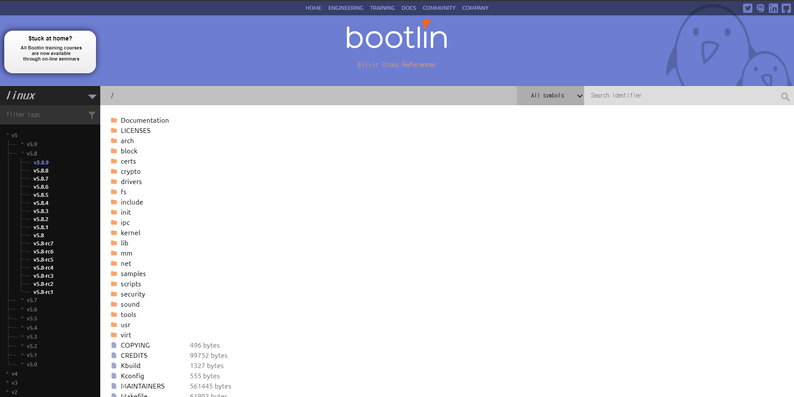
2-2. 커널소스(task_struct)
1. 커널 소스 확인
elixir.bootlin 접속
00/00

Slide 7
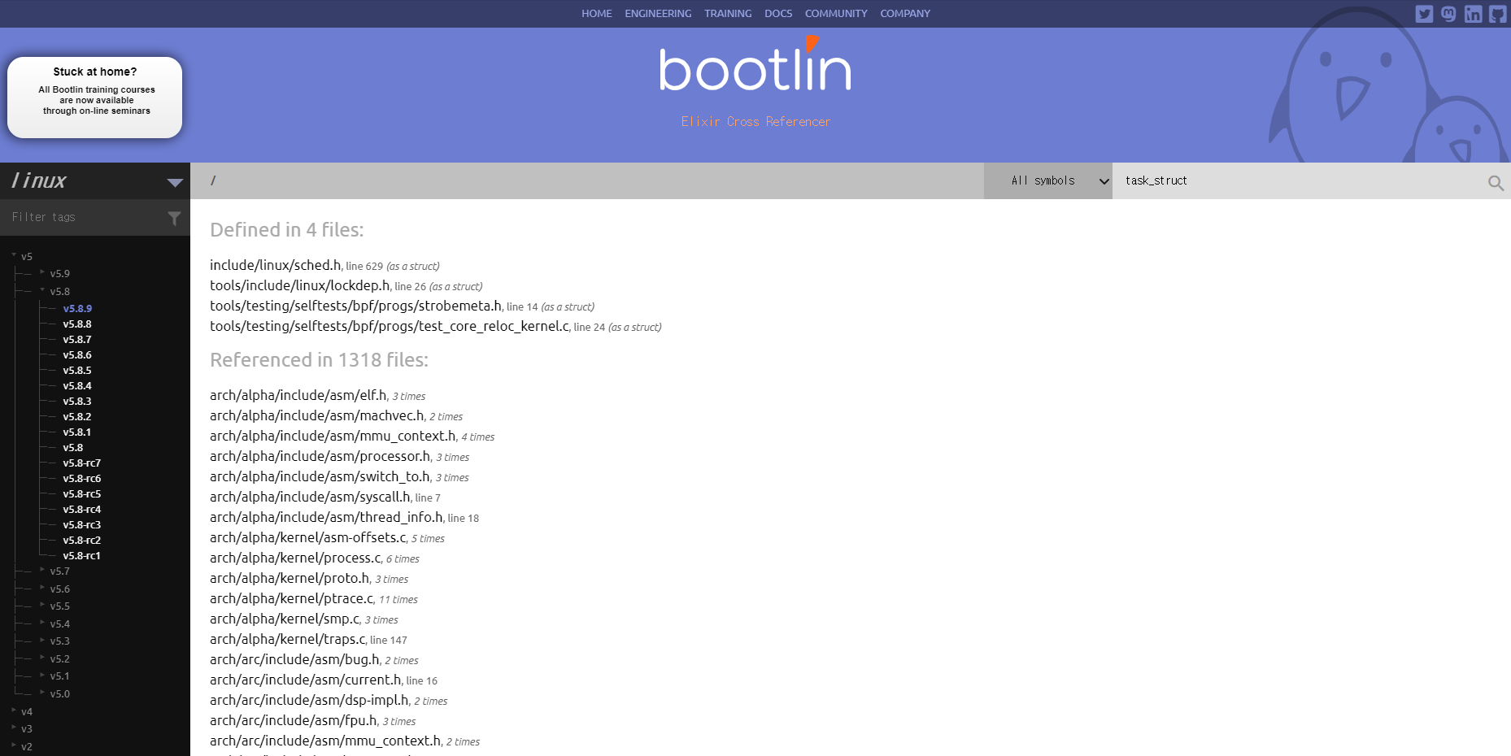
2-2. 커널소스(task_struct)
1. 커널 소스 확인
task_struct 검색 -> sched.h 클릭
00/00

Slide 8
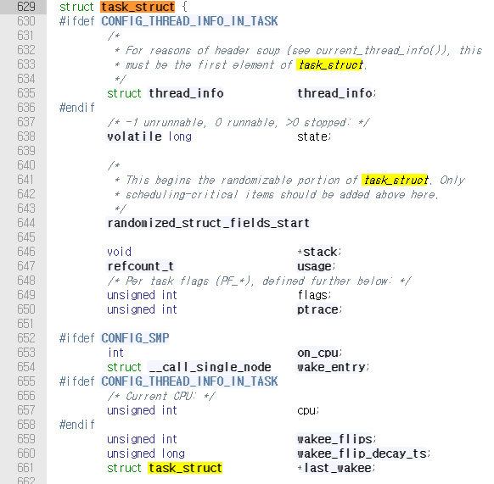
2-2. 커널소스(task_struct)
1. 커널 소스 확인
task_struct 정의 찾기
00/00

Slide 9
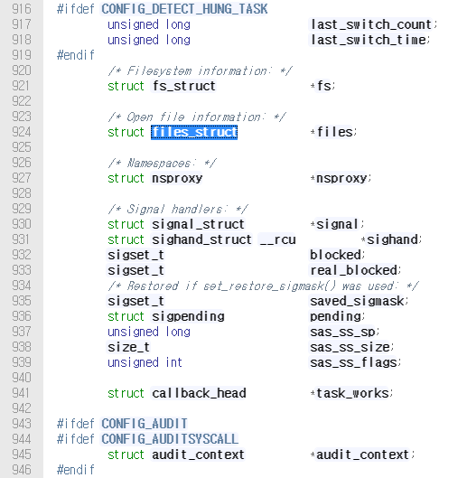
2-2. 커널소스(files_struct)
1. 커널 소스 확인
task_struct 정의 내에 files_struct 구조의 포인터 변수로 *files 존재함 확인
files_struct 클릭하여 정의 확인 (include/linux/fdtable.h)
00/00

Slide 10
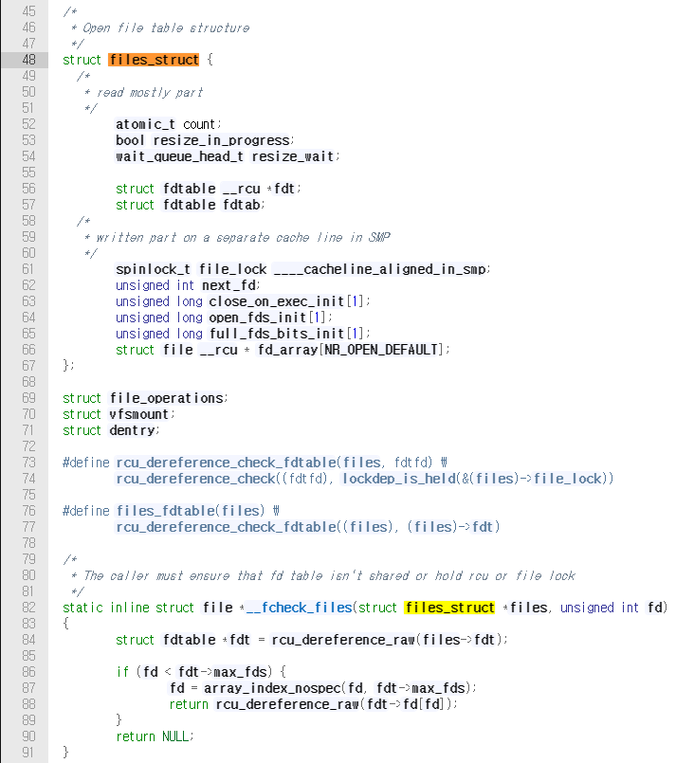
2-2. 커널소스(files_struct)
1. 커널 소스 확인
files_struct 구조체 확인 가능
files_operation 클릭하여 해당 정의 확인 (include/linux/fs.h)
00/00

Slide 11
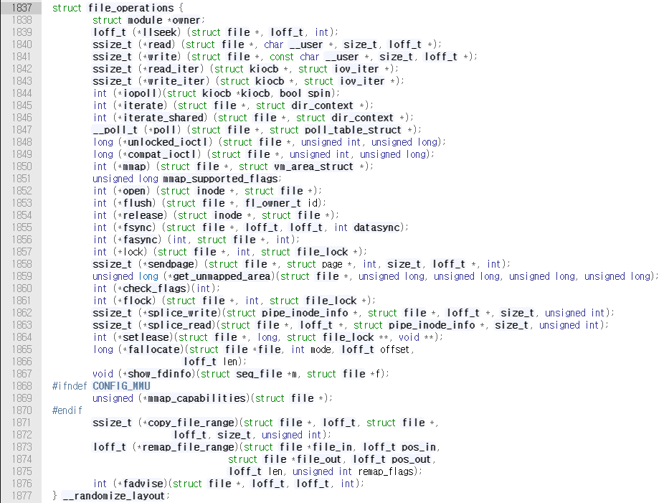
2-2. 커널소스(file_operation)
1. 커널 소스 확인
file_operations 구조체 정의 확인 - 내부에 함수 포인터 집합들을 확인할 수 있음
llseek
loff_t (*llseek) (struct file *file, loff_t offset, int whence)
파일 포인터를 offset 값으로 갱신합니다.
read
ssize_t (*read) (struct file *file, char __user *buf,
size_t count, loff_t *offset);
파일 오프셋(offset) 위치에서 count 바이트만큼 읽습니다. 이 동작을 수행하면서 파일 오프셋인 *offset은 업데이트됩니다.
write
ssize_t (*write) (struct file *file, const char __user buf*,
size_t count, loff_t offset*);
파일의 오프셋(*offset) 위치에 count 바이트만큼 buf에 있는 데이터를 써줍니다.
poll
unsigned int (*poll) (struct file *, struct poll_table_struct *);
파일 동작을 점검하고 파일에 대한 동작이 발생하기 전까지 휴면 상태에 진입합니다.
ioctl
long (*unlocked_ioctl) (struct file *, unsigned int, unsigned long);
00/00

Slide 12
2-3. 세부구조
1. 아래 사이트에 정리가 굉장히 잘 되어 있는데 몇 번 더 읽고 내용 정리하겠습니다.
http://rousalome.egloos.com/9994364
2. 내가 이해한 개괄적인 사항(틀릴 수 있음)
큰 틀에서 생각해보면 파일 열기, 생성 등의 함수 호출을 통하여 객체 생성될 때마다 테이블에 파일 디스크립터가 생성 등록되어 앞으로 파일 디스크립터를 통해 프로세스가 해당 파일에 접근한다는 것(즉, 파일 디스크립터가 인터럽트 핸들러 등록하는 거랑 비슷한 개념인 것 같다, Index로 관리하는…, fd_array(파일 객체 테이블))
파일 시스템 구조를 보면 유저 영역에서 read(), write() 함수를 유저가 호출하면 시스템 콜을 통해 커널 영역으로 접근하고 커널 함수가 호출되어 동작하게 되며 커널함수는 파일 디스크립터에 해당하는 파일의 함수를 호출하여 동작시키게 됨.(즉, 일종의 추상화 개념으로 생각하면 될 것 같다, 함수 포인터가 반드시 필요하다는게 느껴짐)
00/00

Slide 13
Confidential
Top Secret
Secret
Unclassified
대 외 비
극 비
비 밀
일 반
감사합니다.

